Slide 1
《模拟电子线路》
第3章 二极管及其基本电路
上海电力大学

Slide 2
第3章 二极管及其基本电路
3.1 半导体的基本知识
3.1.1 半导体材料
导体、绝缘体、半导体划分的依据：
物体导电能力(电阻率)。
半导体：电阻率为10⁻³～10⁹ Ω⋅cm。
典型的半导体：硅Si、锗Ge、砷化镓GaAs等。
最常用的半导体材料：硅。

Slide 3
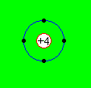
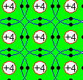
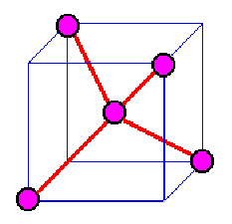
第3章二极管及其基本电路 3.1半导体的基本知识
3.1.2 半导体的共价键结构
硅和锗是四价元素，在原子最外层轨道上的四个电子称为价电子。
半导体硅材料具有晶体结构，它们分别与周围的四个原子的价电子形成共价键。共价键中的价电子为这些原子所共有，并为它们所束缚，称为束缚电子。

Slide 4
第3章二极管及其基本电路 3.1半导体的基本知识
3.1.3 本征半导体、空穴及其导电作用
本征半导体：完全纯净的，结构完整的半导体。
制造半导体器件的半导体材料的纯度要达到99.9999999%，常称为“九个9”。
它在物理结构上呈单晶体形态。

Slide 5
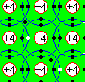
第3章二极管及其基本电路 3.1半导体的基本知识
3.1.3 本征半导体、空穴及其导电作用
电子空穴对
当半导体处于热力学温度0K时，导体中没有自由电子。当温度升高或受到光的照射时，价电子能量增高，有的价电子可以挣脱原子核的束缚，而参与导电，成为自由电子。
这一现象称
为本征激发，
也称热激发
自由电子

Slide 6
第3章二极管及其基本电路 3.1半导体的基本知识
3.1.3 本征半导体、空穴及其导电作用
自由电子产生的同时，在其原来的共价键中就出现了一个空位，原子的电中性被破坏，呈现出正电性，其正电量与电子的负电量相等，人们常称呈现正电性的这个空位为空穴。
空穴

Slide 7
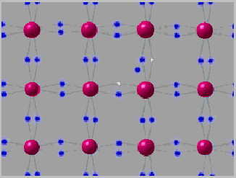
第3章二极管及其基本电路 3.1半导体的基本知识
3.1.3 本征半导体、空穴及其导电作用
空穴的移动
相邻共价键中的价电子（束缚电子）能迁入空穴形成新的空穴，相当于空穴移动。
带电粒子在电场作用下能作定向运动。
自由电子的定向运动形成了电子电流，空穴的定向运动也可形成空穴电流。
电子与空穴的移动

Slide 8
第3章二极管及其基本电路 3.1半导体的基本知识
3.1.3 本征半导体、空穴及其导电作用
“自由电子”和“空穴”总称“载流子”（载运电流的粒子。
可见因热激发而出现的自由电子和空穴是同时成对出现的，称为电子空穴对。 部分自由电子也可能回到空穴中去，称为复合。
本征激发和复合在一定温度下会达到动态平衡。
温度增加，载流子浓度增加，半导体的导电能力增加。

Slide 9
第3章二极管及其基本电路 3.1半导体的基本知识
3.1.4 杂质半导体
在本征半导体中掺入某些微量元素作为杂质，可使半导体的导电性发生显著变化。掺入的杂质主要是三价或五价元素。掺入杂质的本征半导体称为杂质半导体。
N型半导体——掺入五价杂质元素（如磷）的半导体。
P型半导体——掺入三价杂质元素（如硼）的半导体。

Slide 10
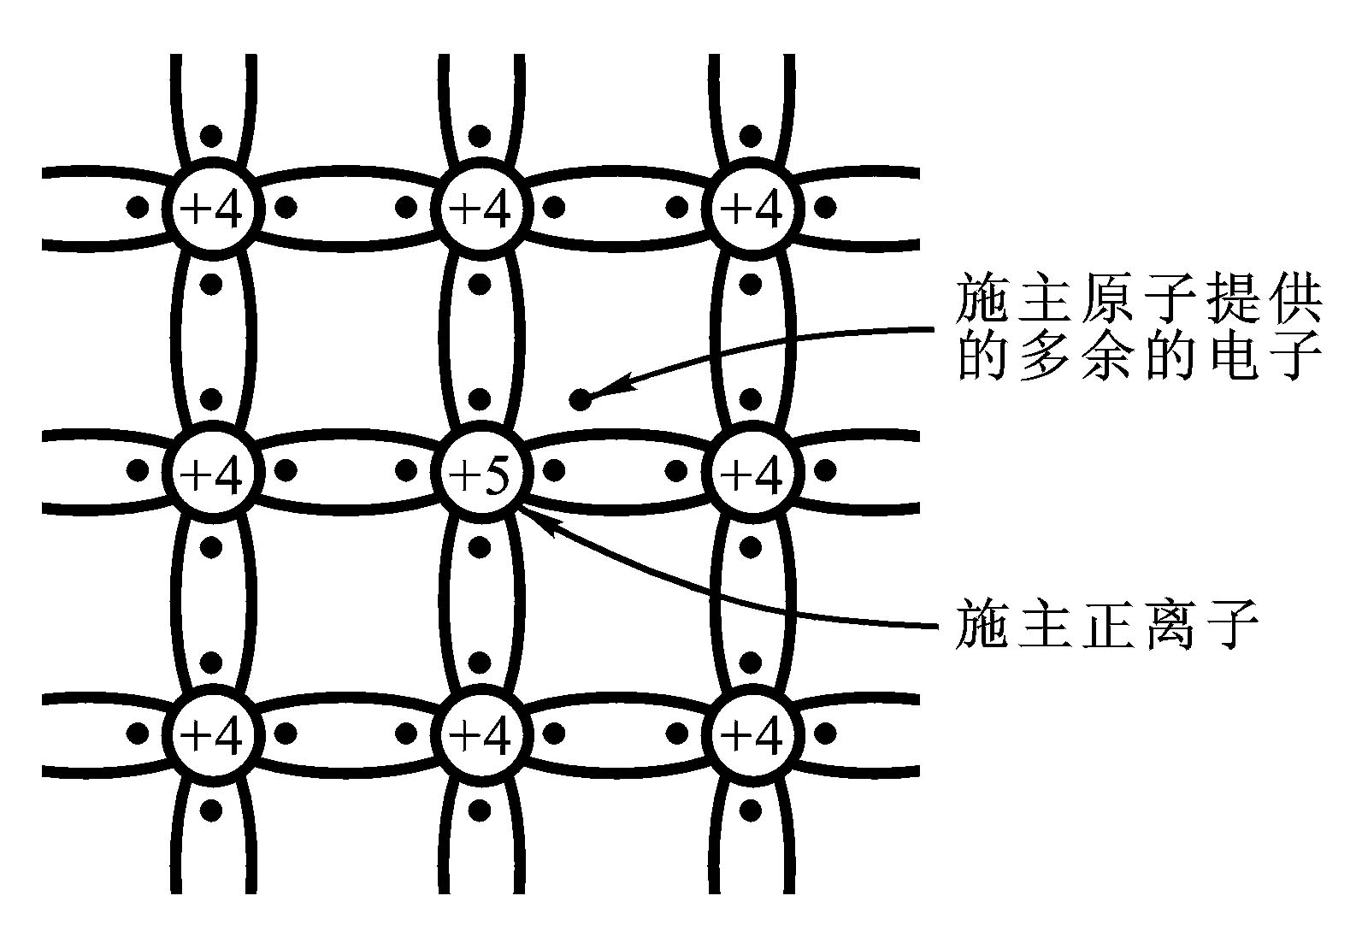
第3章二极管及其基本电路 3.1半导体的基本知识
3.1.4 杂质半导体
1. N型半导体
因五价杂质原子中只有四个价电子能与周围四个半导体原子中的价电子形成共价键，而多余的一个价电子因无共价键束缚而很容易形成自由电子。
在N型半导体中自由电子是多数载流子，它主要由杂质原子提供；空穴是少数载流子, 由热激发形成。
提供自由电子的五价杂质原子因带正电荷而成为正离子，因此五价杂质原子也称为施主杂质。
上海电力学院 电力系

Slide 11
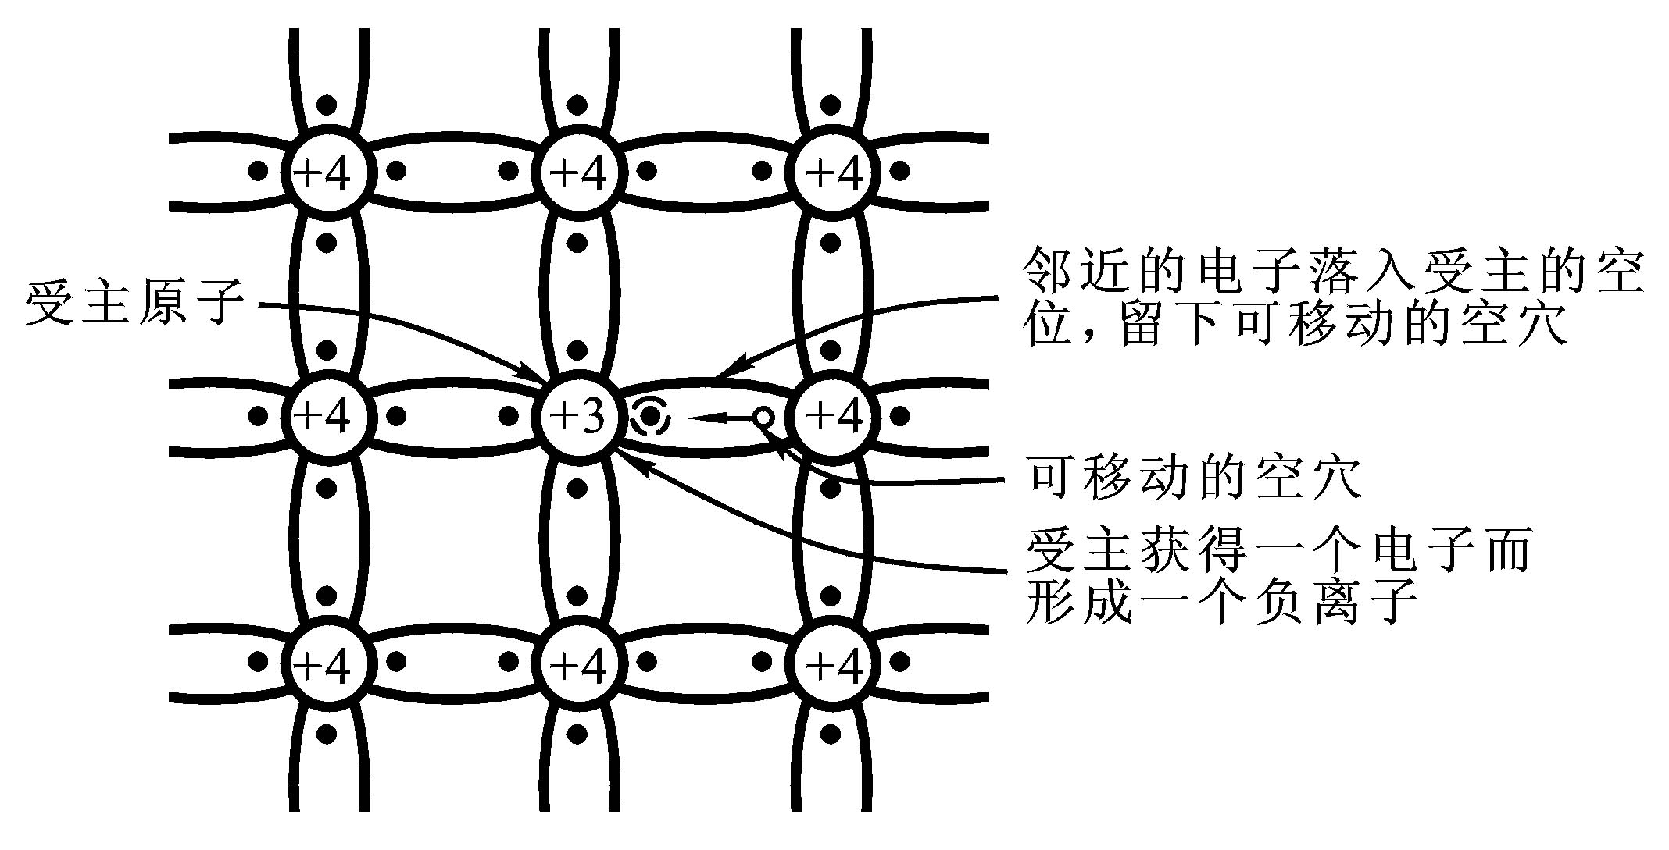
第3章二极管及其基本电路 3.1半导体的基本知识
3.1.4 杂质半导体
2. P型半导体
因三价杂质原子在与硅原子形成共价键时，缺少一个价电子而在共价键中留下一个空穴。
在P型半导体中空穴是多数载流子，它主要由掺杂形成；自由电子是少数载流子， 由热激发形成。
空穴很容易俘获电子，使杂质原子成为负离子。三价杂质 因而也称为受主杂质。
上海电力学院 电力系

Slide 12
第3章二极管及其基本电路 3.1半导体的基本知识
3.1.4 杂质半导体
3. 杂质对半导体导电性的影响
掺入杂质对本征半导体的导电性有很大的影响，一些典型的数据如下:
T=300 K室温下,本征硅的自由电子和空穴浓度:
n = p =1.4×10¹⁰/cm³
1
2
掺杂后 N 型半导体中的自由电子浓度:
n=5×10¹⁶/cm³
本征硅的原子浓度: 4.96×10²²/cm³
3
以上三个浓度基本上依次相差10⁶/cm³ 。

Slide 13
第3章 二极管及其基本电路
3.2 PN结的形成及特性
3.2.1 载流子的漂移与扩散
漂移运动：在电场作用引起的载流子的运动称为漂移运动。
扩散运动：由载流子浓度差引起的载流子的运动称为扩散运动。
上海电力学院 电力系

Slide 14

第3章二极管及其基本电路 3.2 PN结的形成及特性
3.2.2 PN结的形成
在一块本征半导体在两侧通过扩散不同的杂质,分别形成N型半导体和P型半导体。

Slide 15





第3章二极管及其基本电路 3.2 PN结的形成及特性
3.2.2 PN结的形成
此时将在N型半导体和P型半导体的结合面上形成如下物理过程:
因浓度差
↓
多子的扩散运动→由杂质离子形成空间电荷区
并复合
← − e + →
↓
空间电荷区形成内电场
↓
内电场促使少子漂移
↓
内电场阻止多子扩散

Slide 16
← − e + →
最后,多子的扩散和少子的漂移达到动态平衡。对于P型半导体和N型半导体结合面，离子薄层形成的空间电荷区称为PN结。在空间电荷区，由于缺少多子，所以也称耗尽层。

Slide 17
第3章二极管及其基本电路 3.2 PN结的形成及特性
3.2.3 PN结的单向导电性
如果外加电压使PN结中：
P区的电位高于N区的电位，称为加正向电压，简称正偏；
P区的电位低于N区的电位，称为加反向电压，
简称反偏。

Slide 18
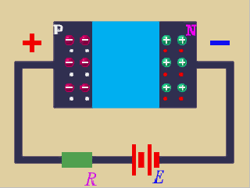
第3章二极管及其基本电路 3.2 PN结的形成及特性
3.2.3 PN结的单向导电性
(1) PN结加正向电压时的导电情况
外加的正向电压方向与PN结内电场方向相反，削弱了内电场。于是，内电场对多子扩散运动的阻碍减弱，扩散电流加大。扩散电流远大于漂移电流，忽略漂移电流，PN结呈现低阻性。
PN结加正向电压
时的导电情况

Slide 19
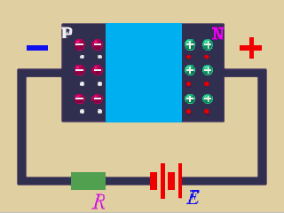
第3章二极管及其基本电路 3.2 PN结的形成及特性
3.2.3 PN结的单向导电性
(2) PN结加反向电压时的导电情况
外加的反向电压方向与PN结内电场方向相同，加强了内电场。多子扩散运动受阻，扩散电流趋于零。少子漂移加强，形成漂移电流，其数量很小，PN结呈现高阻性。
在一定的温度条件下，由本征激发决定的少子浓度是一定的，故少子形成的漂移电流是恒定的，基本上与所加反向电压的大小无关，这个电流也称为反向饱和电流。
PN结加反向电压时的导电情况

Slide 20
第3章二极管及其基本电路 3.2 PN结的形成及特性
3.2.3 PN结的单向导电性
PN结加正向电压时，呈现低电阻，具有较大的正向扩散电流；
PN结加反向电压时，呈现高电阻，具有很小的反向漂移电流。
由此可以得出结论：PN结具有单向导电性。

Slide 21
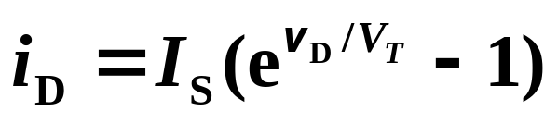
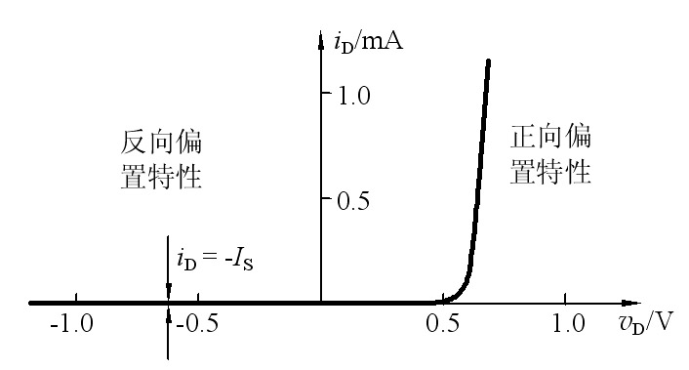
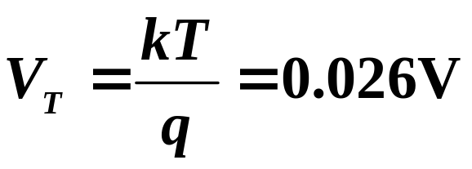

第3章二极管及其基本电路 3.2 PN结的形成及特性
3.2.3 PN结的单向导电性
(3) PN结V-I 特性表达式
其中
I_{S} ——反向饱和电流
V_{T} ——温度的电压当量
且在常温下（T=300K）
PN结的伏安特性

Slide 22
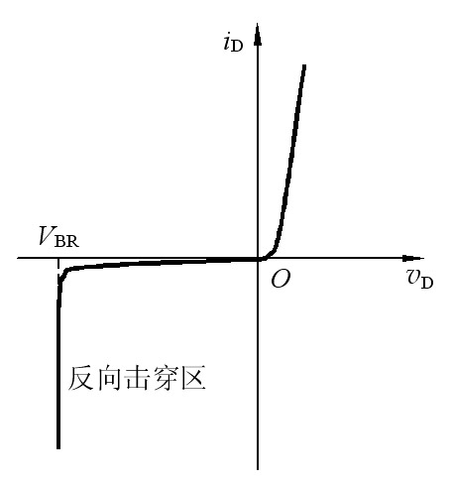
第3章二极管及其基本电路 3.2 PN结的形成及特性
3.2.4 PN结的反向击穿
当V_{BR}＜V＜0时，反向电流很小，且基本不随反向电压的变化而变化，此时的反向电流也称反向饱和电流I_{S 。}
当V≥V_{BR}时，反向电流急剧增加，V_{BR}称为反向击穿电压 。

Slide 23
第3章二极管及其基本电路 3.2 PN结的形成及特性
3.2.4 PN结的反向击穿
雪崩击穿：通过空间电荷区的电子和空穴，在电场作用下能量增大。与晶体原子发生碰撞，可使共价键中的电子激发形成电子空穴对，称碰撞电离，新产生的电子和空穴，在电场作用下，重新获得能量，又可通过碰撞，再产生电子空穴对，这就是载流子的倍增效应。使反向电流急剧增大。
齐纳击穿：在加有较高的反向电压下，PN结的空间电荷区中存在一个强电场，能破坏共价键将束缚电子分离出来造成电子空穴对，形成较大反向电流。

Slide 24
第3章二极管及其基本电路 3.2 PN结的形成及特性
3.2.4 PN结的反向击穿
热击穿——不可逆
雪崩击穿
电击穿——可逆
齐纳击穿

Slide 25
第3章 二极管及其基本电路
3.3 二极管
3.3.1 二极管的结构
在PN结上加上引线和封装，就成为一个二极管。二极管按结构分有点接触型、面接触型和平面型三大类。

Slide 26

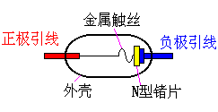
第3章二极管及其基本电路 3.3 二极管
3.3.1 二极管的结构
PN结面积小，结电容小，
用于检波和变频等高频电路。
(1) 点接触型二极管—
二极管的结构示意图
(a)点接触型

Slide 27
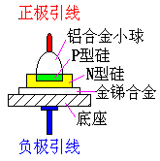

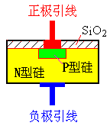
第3章二极管及其基本电路 3.3 二极管
PN结面积大，用
于工频大电流整流电路。
3.3.1 二极管的结构
(2) 面接触型二极管—
往往用于集成电路制造工
艺中。PN 结面积可大可小，用
于高频整流和开关电路中。
(b)面接触型
(3) 平面型二极管—
(c)平面型

Slide 28
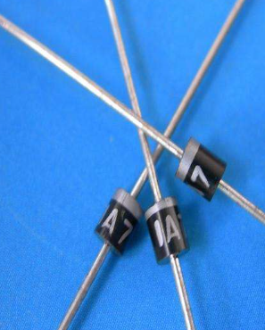
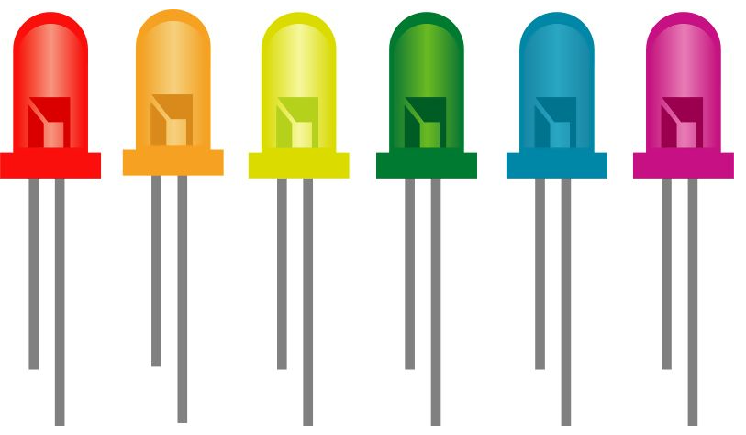
第3章二极管及其基本电路 3.3 二极管
3.3.1 二极管的结构
半导体二极管图片

Slide 29
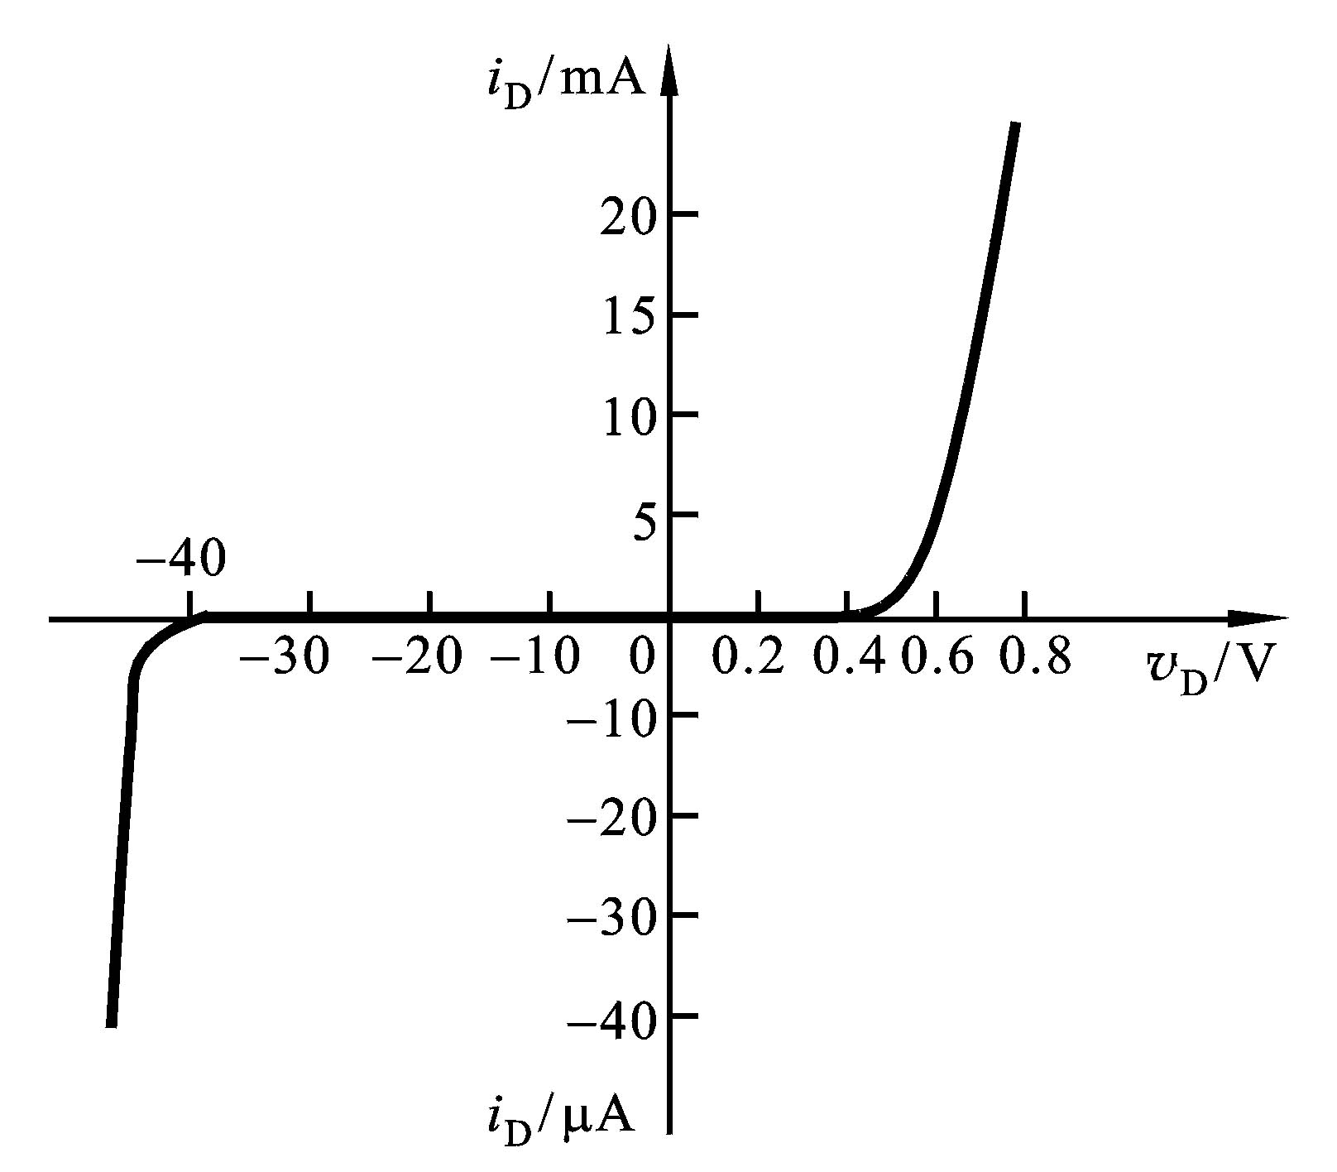
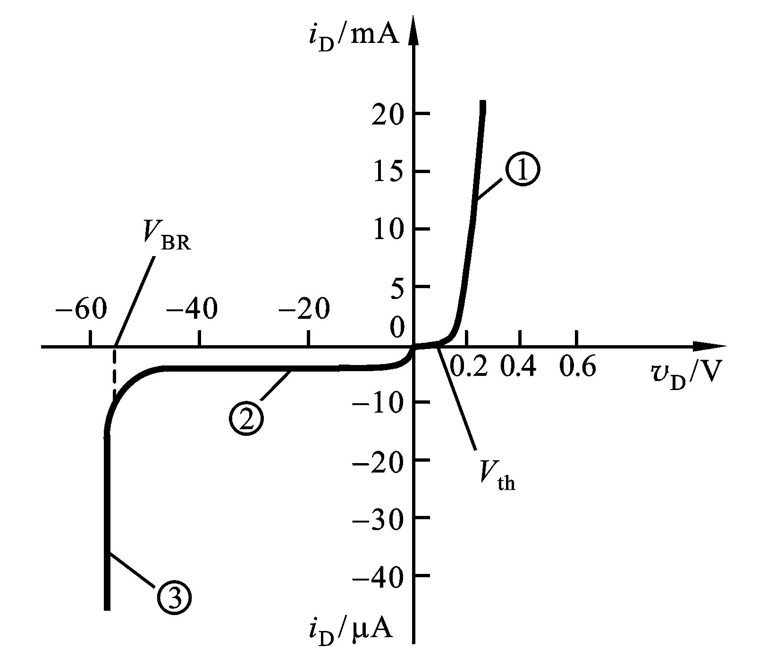
第3章二极管及其基本电路 3.3 二极管
3.3.2 二极管的V-I特性
二极管的伏安特性曲线可用下式表示
硅二极管2CP10的V-I 特性
锗二极管2AP15的V-I 特性
上海电力学院 电力系

Slide 30
第3章二极管及其基本电路 3.3 二极管
3.3.2 二极管的V-I特性
(1)正向特性（当V＞0时）
当0＜V＜V_{th}时，正向电流为零，V_{th}称为死区电压或开启电压。
当V＞V_{th}时，开始出现正向电流，并按指数规律增长。
死区电压（门槛电压）
硅二极管V_{th}=0.5 V左右
锗二极管V_{th}=0.1 V左右
正向压降
硅二极管V_{F}=0.7V左右
锗二极管V_{F}= 0.2V左右
上海电力学院 电力系
锗二极管2AP15的V-I 特性

Slide 31
第3章二极管及其基本电路 3.3 二极管
3.3.2 二极管的V-I特性
（2）反向特性（当V_{BR}＜V＜0时）
当V_{BR}＜V＜0时，反向电流很小，且基本不随反向电压的变化而变化，此时的反向电流也称反向饱和电流I_{S 。}
（3）反向击穿特性（当V＜ V_{BR}时）
当V ＜ V_{BR}时，反向电流急剧增加，V_{BR}称为反向击穿电压 。
上海电力学院 电力系
锗二极管2AP15的V-I 特性

Slide 32
第3章二极管及其基本电路 3.3 二极管
3.3.3 二极管的主要参数
1. 最大整流电流I_{F}
二极管长期连续工作时，允许通过二极管的最大整流电流的平均值。
2. 反向击穿电压V_{BR} 和最大反向工作电压V_{RM}
二极管反向电流急剧增加时对应的反向电压值称为反向击穿电压V_{BR}。
为安全计，在实际工作时，最大反向工作电压V_{RM}一般只按反向击穿电压V_{BR}的一半计算。
锗二极管2AP15的V-I 特性

Slide 33
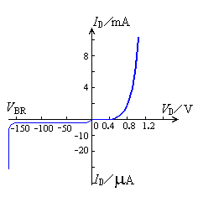
第3章二极管及其基本电路 3.3 二极管
3.3.2 二极管的主要参数
3. 反向电流I_{R}
在室温下，在规定的反向电压下，一般是最大反向工作电压下的反向电流值。硅二极管的反向电流一般在纳安(nA)级；锗二极管在微安(μA)级。
上海电力学院 电力系

Slide 34
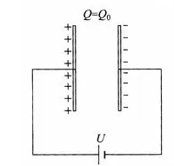
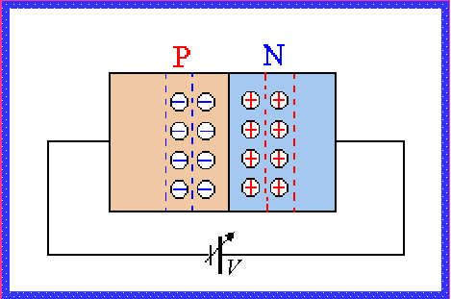
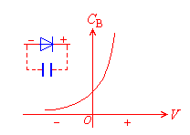
第3章二极管及其基本电路 3.3 二极管
3.3.2 二极管的主要参数
4. 极间电容Cd
电量随电压改变而改变
(1) 势垒电容C_{B}
当外加电压使PN结上压降发生变化时，离子薄层的厚度也相应地随之改变，这相当PN结中存储的电荷量也随之变化，犹如电容的充放电。
上海电力学院 电力系

Slide 35
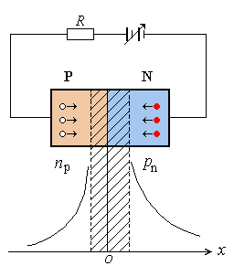
第3章二极管及其基本电路 3.3 二极管
3.3.2 二极管的主要参数
(2) 扩散电容C_{D}
扩散电容是由多子扩散后，在PN结的另一侧面积累而形成的。刚扩散过来的电子就堆积在 P 区内紧靠PN结的附近，形成一定的多子浓度梯度分布曲线。
扩散电容示意图

Slide 36
第3章二极管及其基本电路 3.3 二极管
3.3.2 二极管的主要参数
(2) 扩散电容C_{D}
反之，由P区扩散到N区的空穴，在N区内也形成类似的浓度梯度分布曲线。扩散电容的示意图如图所示。
扩散电容示意图

Slide 37
第3章二极管及其基本电路 3.3 二极管
3.3.2 二极管的主要参数
当外加正向电压不同时，扩散电流的大小也就不同。所以PN两侧堆积的多子的浓度梯度分布也不同，这就相当于电容的充放电过程。
势垒电容和扩散电容均是非线性电容。
扩散电容示意图

Slide 38
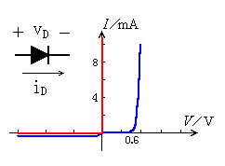
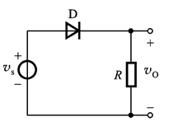
第3章 二极管及其基本电路
3.4 二极管的基本电路及其分析方法
3.4.2 二极管电路的简化模型分析方法
1.二极管V-I 特性的建模
（1） 理想模型
正偏时：V_{D}=0V
反偏时：二极管的电阻为无穷大，电流为零。
该模型通常用于防止电源反接和开关电路中。
上海电力大学

Slide 39
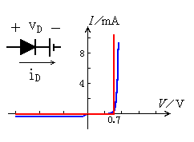
第3章二极管及其基本电路 3.4 二极管的基本电路及其分析方法
3.4.2 二极管电路的简化模型分析方法
（2） 恒压降模型
正向偏置时：有恒定的压降V_{D}=0.7V
反向偏置时：二极管的电阻为无穷大，电流为零。
限幅电路使用
上海电力大学

Slide 40
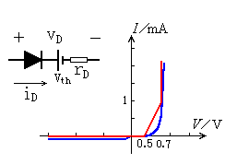
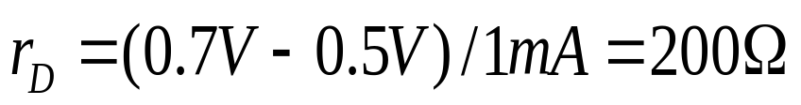
第3章二极管及其基本电路 3.4 二极管的基本电路及其分析方法
3.4.2 二极管电路的简化模型分析方法
（3） 折线模型
正向偏置时二极管的管压降不是恒定的，用一个固定的电压值和一个电阻来近似。
V_{th} = 0.5V
不同的管子V_{th}和 r_{D}的数值离散性很大。适用于 i_{D}小于等于 1mA时。
上海电力大学

Slide 41
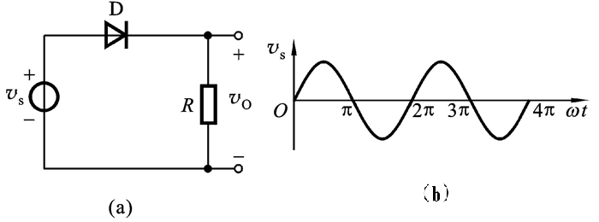
第3章二极管及其基本电路 3.4 二极管的基本电路及其分析方法
3.4.2 二极管电路的简化模型分析方法
2．模型分析法应用举例
（1）整流电路
上海电力大学

Slide 42
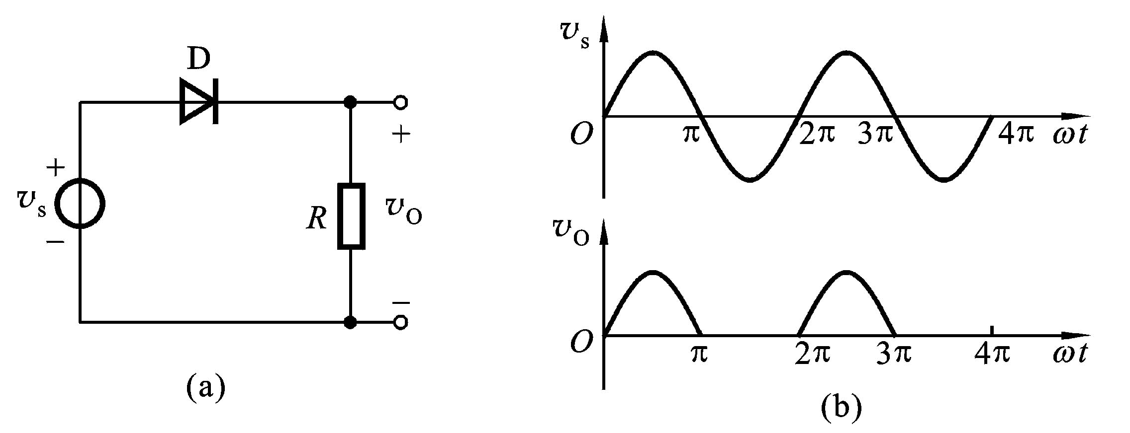
第3章二极管及其基本电路 3.4 二极管的基本电路及其分析方法
3.4.2 二极管电路的简化模型分析方法
2．模型分析法应用举例
（1）整流电路
（a）电路图 （b）v_{s}和v_{o}的波形
上海电力学院 电力系

Slide 43
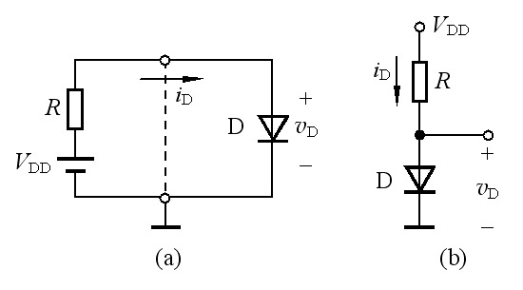



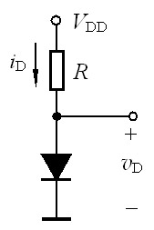
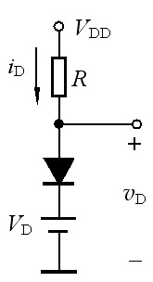
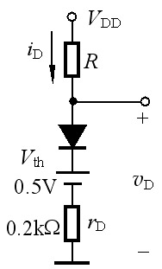



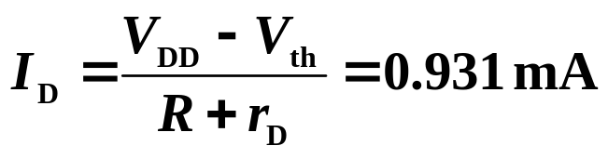

第3章二极管及其基本电路 3.4 二极管的基本电路及其分析方法
3.4.2 二极管电路的简化模型分析方法
（2）静态工作情况分析
当V_{DD}=10V 时，
（R=10kΩ）
理想模型
（a）简单二极管电路 （b）习惯画法
恒压模型
（硅二极管典型值）
折线模型
（硅二极管典型值）
设
上海电力大学

Slide 44
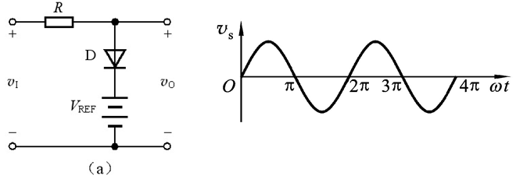
第3章二极管及其基本电路 3.4 二极管的基本电路及其分析方法
3.4.2 二极管电路的简化模型分析方法
（3）限幅电路
电路如图，R = 1kΩ，V_{REF} = 3V，二极管为硅二极管。分别用理想模型和恒压降模型求解，当v_{I} = 6sinωt V时，绘出相应的输出电压v_{O}的波形。
上海电力学院 电力系

Slide 45
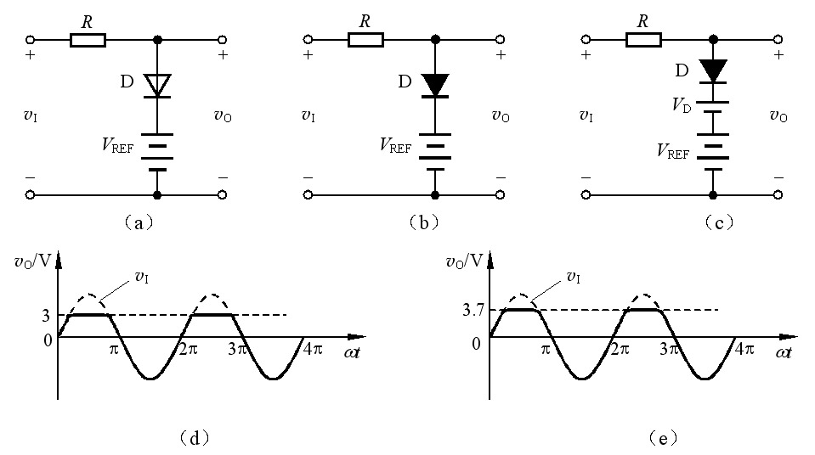
第3章二极管及其基本电路 3.4 二极管的基本电路及其分析方法
3.4.2 二极管电路的简化模型分析方法
（3）限幅电路
电路如图，R = 1kΩ，V_{REF} = 3V，二极管为硅二极管。分别用理想模型和恒压降模型求解，当v_{I} = 6sinωt V时，绘出相应的输出电压v_{O}的波形。
上海电力大学

Slide 46
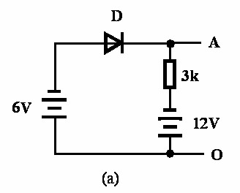
第3章二极管及其基本电路 3.4 二极管的基本电路及其分析方法
3.4.2 二极管电路的简化模型分析方法
（4）开关电路
电路如图所示，求AO的电压值
解：
上海电力大学

Slide 47
第3章二极管及其基本电路 3.4 二极管的基本电路及其分析方法
3.4.2 二极管电路的简化模型分析方法
（4）开关电路
电路如图所示，求AO的电压值
先断开D，以O为基准电位，
即O点为0V。
解：
则接D阳极的电位为-6V，接阴极的电位为-12V。
阳极电位高于阴极电位，D接入时正向导通。
导通后，D的压降等于零，即A点的电位就是D阳极的电位。
所以，AO的电压值为-6V。
上海电力学院 电力系

Slide 48
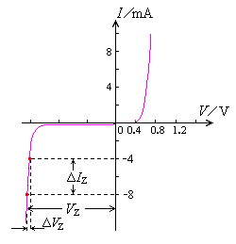

第3章 二极管及其基本电路
3.5 特殊二极管
3.5.1 齐纳二极管
又称稳压二极管，利用二极管反向击穿特性实现稳压。稳压二极管稳压时工作在反向电击穿状态。
(a)
(b)
(a)符号 (b) 伏安特性
上海电力大学

Slide 49
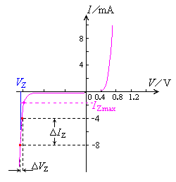
第3章二极管及其基本电路 3.5 特殊二极管
3.5.1 齐纳二极管
稳压二极管的参数：
(1) 稳定电压V_{Z} ——
在规定的稳压管反向工作电流I_{Z}下，所对应的反向工作电压。
(2) 动态电阻r_{Z} ——
其概念与一般二极管的动态电阻相同，只不过稳压二极管的动态电阻是从它的反向特性上求取的。 r_{Z}愈小，反映稳压管的击穿特性愈陡。
r_{Z} =ΔV_{Z} /ΔI_{Z}
上海电力学院 电力系

Slide 50
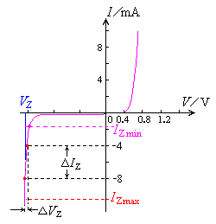
第3章二极管及其基本电路 3.5 特殊二极管
3.5.1 齐纳二极管
(3) 最大耗散功率 P_{ZM} ——
稳压管的最大功率损耗取决于PN结的面积和散热等条件。反向工作时PN结的功率损耗为 P_{Z}= V_{Z} I_{Z}，由 P_{ZM}和V_{Z}可以决定I_{Zmax}。
(4) 最大稳定工作电流
I_{Zmax} 和最小稳定工作
电流I_{Zmin} —————
稳压管的最大稳定工作电流取决于最大耗散功率，即P_{Zmax} =V_{Z}I_{Zmax} 。而I_{zmin}对应V_{Zmin}。 若I_{Z}＜I_{Zmin}则不能稳压。
上海电力学院 电力系

Slide 51
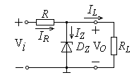
第3章二极管及其基本电路 3.5 特殊二极管
3.5.1 齐纳二极管
并联稳压电路：
稳压二极管在工作时应反接，并串入一只电阻。
电阻的作用一是起限流作用，以保护稳压管。
上海电力学院 电力系

Slide 52
第3章二极管及其基本电路 3.5 特殊二极管
3.5.1 齐纳二极管
稳压原理：
当稳压管电流 I_{L} 有较大变化时，而稳压管两端电压的变化却很小。这样，当 V_{I} 或 R_{L} 变化时，电路能自动调整 I_{L} 的大小，以改变 R 上的压降，而维持 V_{O} 的基本不变。
上海电力学院 电力系

Slide 53
第3章二极管及其基本电路 3.5 特殊二极管
3.5.1 齐纳二极管
稳压过程：
R_{L}↓ →I_{L}↑ →VR ↑ → V_{Z}↓ → I_{Z}↓ ↓ → VR ↓ → V_{Z} ↑ ；
V_{I}↑ → V_{Z}↑ → I_{Z}↑ ↑ → I_{R}↑ → V_{R}↑ ↑ → V_{Z} ↓变化小。
上海电力学院 电力系

Slide 54
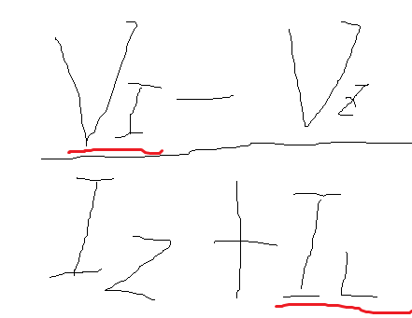

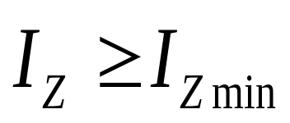
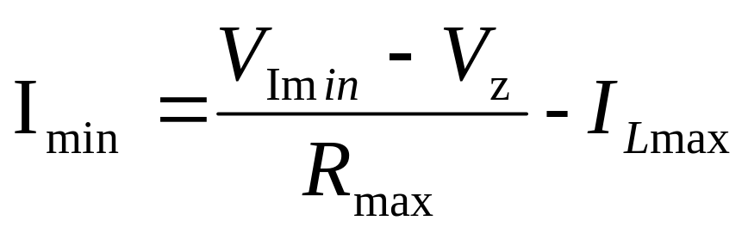
第3章二极管及其基本电路 3.5 特殊二极管
3.5.1 齐纳二极管
限流电阻的大小：
V_{I} = V_{imin} I_{L}=I_{lmax} 时：
R 太大，I_{Z} 会太小，管子不稳压。要求
上海电力大学

Slide 55
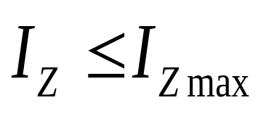
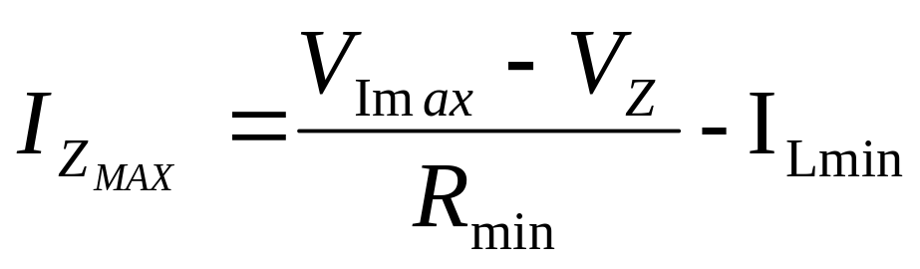
第3章二极管及其基本电路 3.5 特殊二极管
3.5.1 齐纳二极管
V_{I} = V_{Imax} I_{L}=I_{lmin} 时：
R 太小，I_{Z} 会太大，管子会烧坏。要求
上海电力学院

Slide 56
第3章二极管及其基本电路 3.5 特殊二极管
3.5.4 光电子器件
电子技术新的趋势：在信号传输和存储等环节中，
有效地应用光信号。
光电子系统的突出优点：抗干扰能力较强，可大量地传送信息，传输损耗小，工作可靠。
主要缺点：光路比较复杂，光信号的操作与调制需要精心地设计；光信号和电信号的接口需要一些特殊的光电子器件。
上海电力学院 电力系

Slide 57
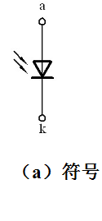

第3章二极管及其基本电路 3.5 特殊二极管
3.5.4 光电子器件
1、光电二极管
结构：与PN结二极管类似。
特点：PN结在反向偏置状态下运行，
反向电流随光照强度的增加而上升。
灵敏度的典型值：0.1μA/lx数量级。
用途：将光信号转换为电信号；可用来作为光的测量。
上海电力学院 电力系

Slide 58


第3章二极管及其基本电路 3.5 特殊二极管
3.5.4 光电子器件
2、发光二极管
符号
光电传输系统
用途：１. 作为显示器件；
２. 将电信号变为光信号，通过光缆传输，
然后再用光电二极管接收，再现电信号。
工作电流：一般为几个毫安至十几毫安之间。
上海电力学院 电力系

Slide 59

第3章二极管及其基本电路 3.5 特殊二极管
3.5.4 光电子器件
3、激光二极管
特点：产生相干的单色光信号。
更效地传输光信号。
用途：小功率光电设备中广泛应用，
如计算机上的光盘驱动器，激光打印机中的打印头等。
上海电力大学

